Slide 1
Informatieveilig gedrag in de boardroom
Drie praktische handvatten voor het bestuurlijk gesprek
8 september 2026

Slide 2
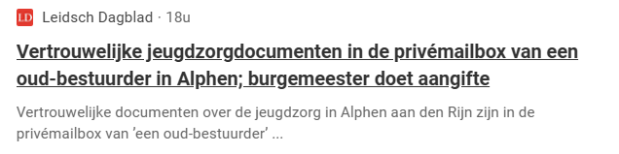
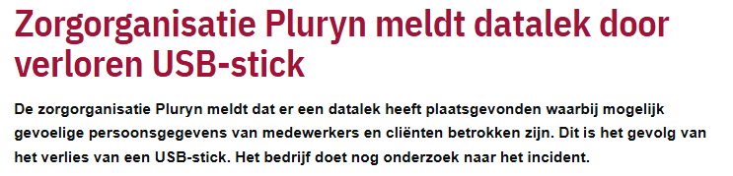
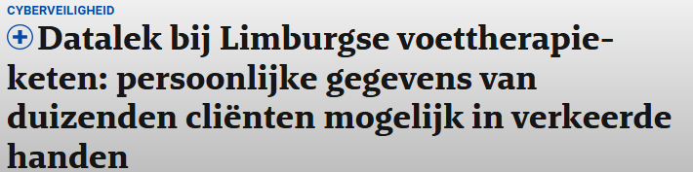
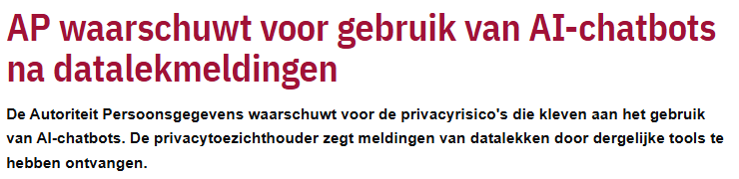
Achter veel incidenten zit menselijk handelen
Bron:
Vertrouwelijke jeugdzorgdocumenten in de privémailbox van een oud-bestuurder in Alphen; burgemeester doet aangifte | Leidsch Dagblad
Zorgorganisatie Pluryn meldt datalek door verloren USB-stick - IT Pro - Nieuws – Tweakers
Datalek bij Limburgse voettherapie-keten: persoonlijke gegevens van duizenden cliënten mogelijk in verkeerde handen | De Limburger
AP waarschuwt voor gebruik van AI-chatbots na datalekmeldingen - IT Pro - Nieuws - Tweakers
Notes:
Gedrag 35 minuten

Slide 3
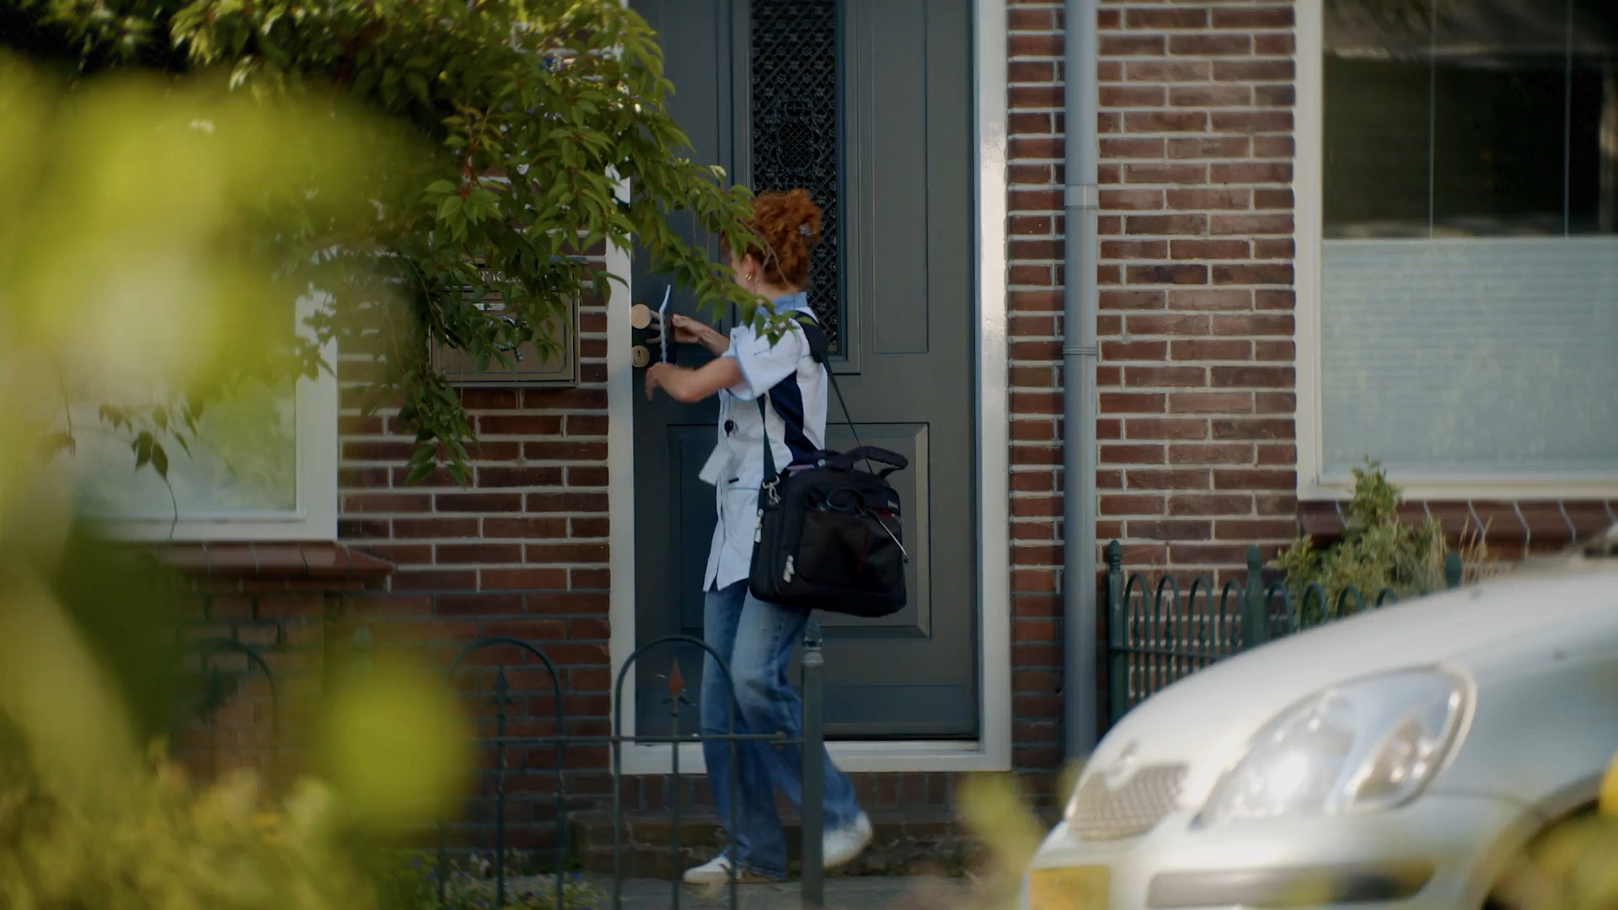

Slide 4
Gevolgen
Identiteitsdiefstal
Geen zorg meer kunnen leveren
Inbreuk op de privacy
Geen vertrouwen meer in de organisatie
Financiële schade
Bedreiging

Slide 5



“Tijdens het begeleiden van een training in de oefenzaal werd ik even weggeroepen. Mijn computer stond nog aan, met het dossier van een van de deelnemers op het scherm. Andere cliënten zagen persoonlijke informatie zoals diagnose en behandelplan. Een van hen diende een klacht in bij
de praktijkeigenaar.”
De reputatie van jouw organisatie staat op het spel.
Laat zien dat gegevens bij jullie veilig zijn.
Notes:
Veel mensen realiseren zich deze gevolgen niet, dus bewustwording het gesprek zijn belangrijk. Benut daarom onze posters.
https://www.informatieveiliggedragzorg.nl/documents/2025/12/Ga-samen-in-gesprek.-Dat-voorkomt-een-datalek-Hulpmiddel-voor-een-goed-gesprek-en-meer-bewustwording.pdf

Slide 6
InformatieVeilig Gedrag in de Zorg (IVGZ) maakt gedrag praktisch
De gedrags-component van veiligheid centraal
Informeren, inspireren en activeren
Gratis toegankelijke trainingen en hulpmiddelen
Notes:
Het programma IVGZ:
- Richt zich op de menselijke factor in privacy & cybersecurity: een landelijke, evidence-based aanpak (Wegwijzer + toolkits) om risicovol gedrag in de zorg structureel te verminderen.
- Richt zich op het gedrag: technische maatregelen staan, maar menselijk handelen blijft de grootste veroorzaker van incidenten.
- Wil een stap verder dan alleen informeren, en gedrag zichtbaar, praktisch en toepasbaar maken.
Biedt direct inzetbare middelen (toolkits, trainingen, webinars) die gratis beschikbaar zijn om security-awareness en veilig gedrag organisatiebreed te versnellen.

Slide 7
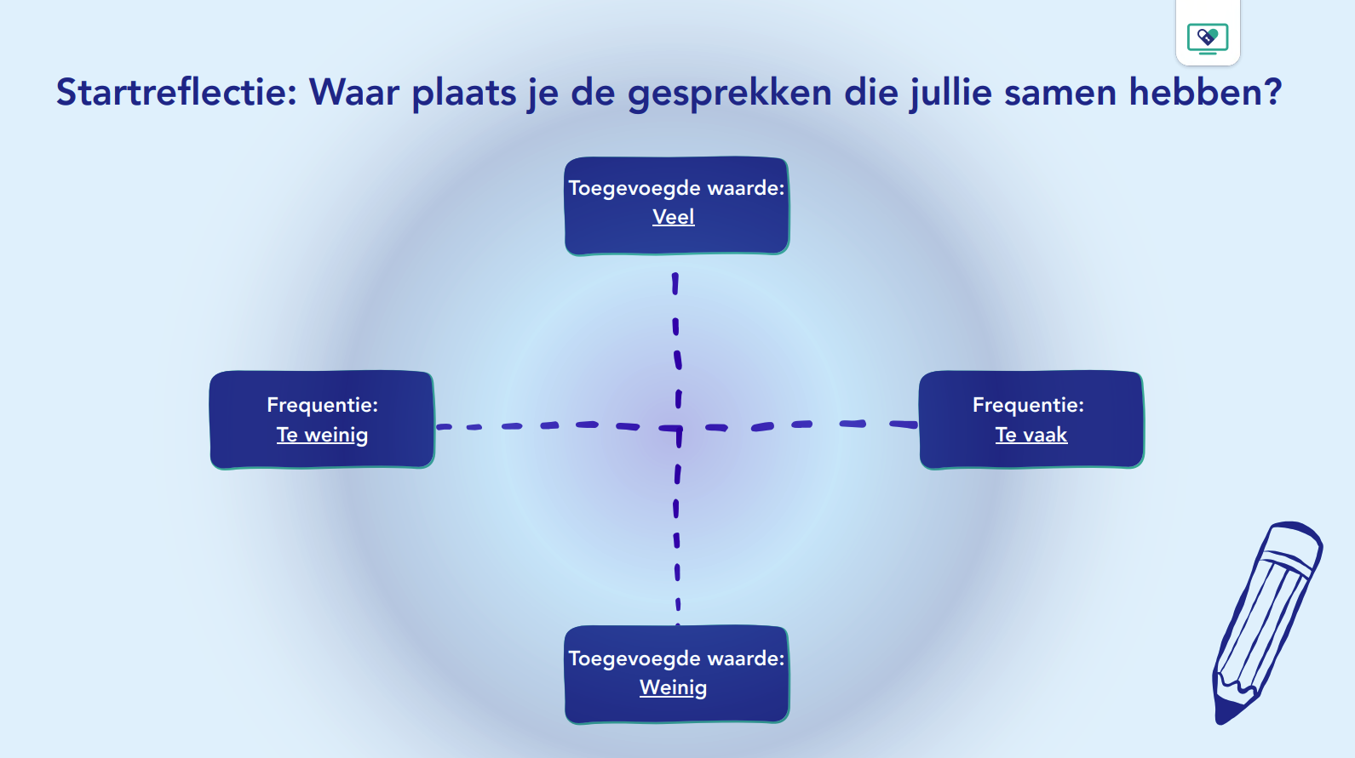

Slide 8
Uitdagingen
“Het is een zoektocht om de risico’s goed over te brengen bij de bestuurder. Als ik twee risico’s heb besproken zakt de energie al weg. Vaak snappen ze het inhoudelijk niet.”
- CISO
Samenspel tussen bestuurder en expert
Kansen en risico’s
Sturen op gedrag
“Als je kansen en risico’s niet in gezamenlijkheid bekijkt, loop je het gevaar om door te slaan in alleen risicobeheersing”
- Bestuurder
“Wat ik nodig heb van een bestuurder is zorgen dat het beleid ook echt wordt uitgevoerd en dat leidinggevenden tijd vrijmaken om dat te regelen.”
- CISO

Slide 9


Slide 10
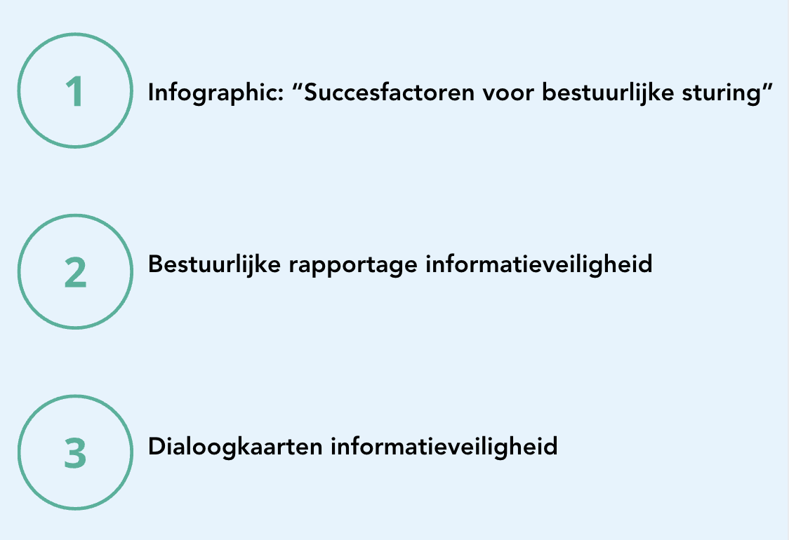
Inhoud van
de toolkit

Slide 11
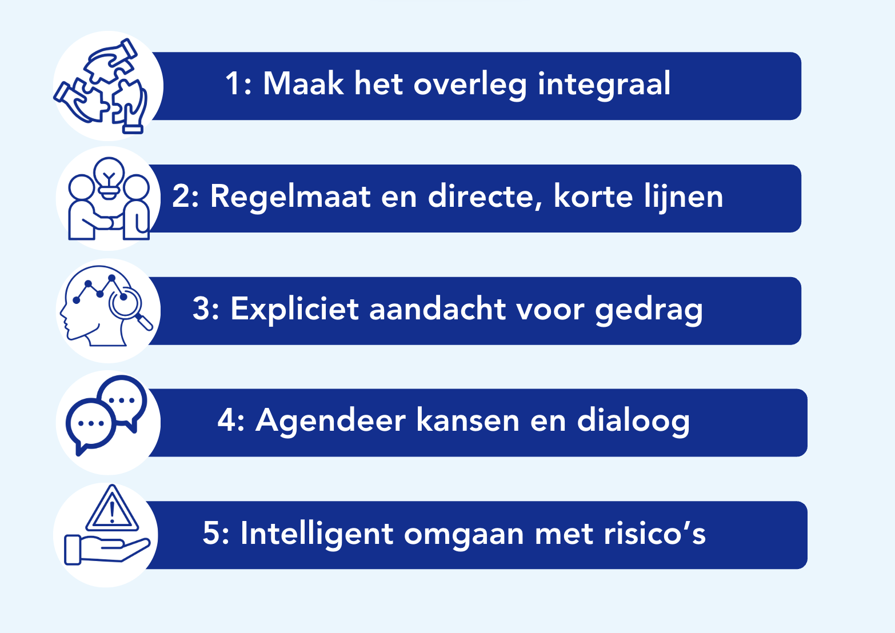
Vijf succesfactoren voor het bestuurlijk gesprek
Notes:
Vraag aan

Slide 12
Wat mag de CISO van jou verwachten?
En wat verwacht jij van jouw CISO?
Uit de IVGZ-dialoogkaarten

Slide 13
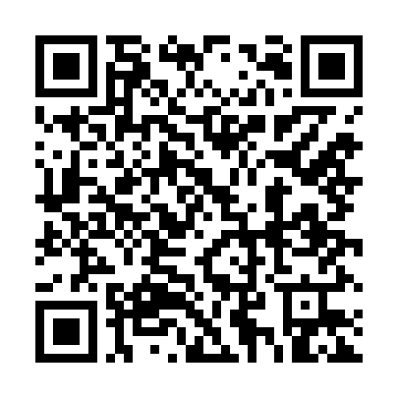
Dank voor jullie aandacht!
Ga voor onze toolkits en de podcast voor bestuurders naar onze website
https://www.informatieveiliggedragzorg.nl/bestuurder-in-de-zorg/

